Slide 1
Разработка и исследование системы управления электроприводом с использованием векторной ШИМ
Выполнил: студент гр.5404 Созонов А.А.
Руководитель: д.т.н., доцент Белов М.П.

Slide 2

Объект исследования:

Slide 3
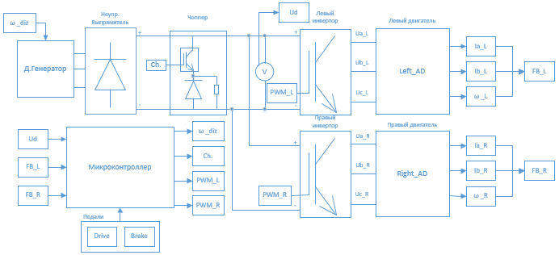
Разработанная схема трансмиссии:

Slide 4
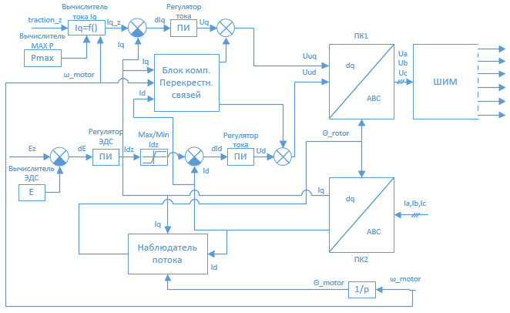
Структурная схема СУ самосвала:

Slide 5
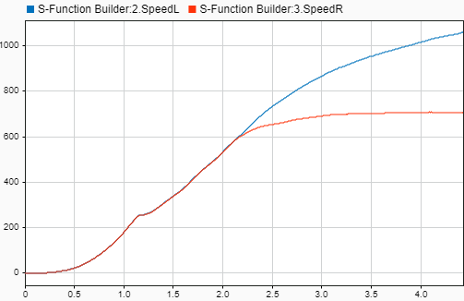
Сравнение разгона самосвала при векторной и синусоидальной ШИМ

Slide 6
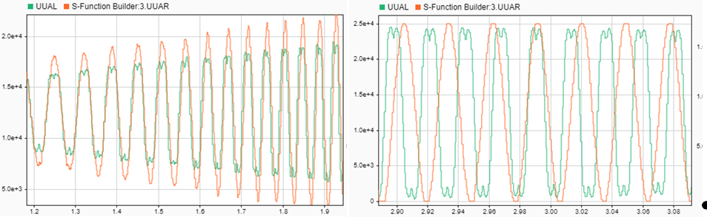
Сравнение управляющих сигналов, подаваемых на ШИМ модуль микропроцессора

Slide 7
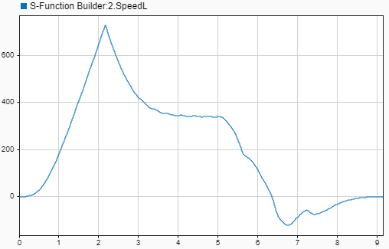
Скорость Электропривода при приложении максимальной нагрузки

Slide 8
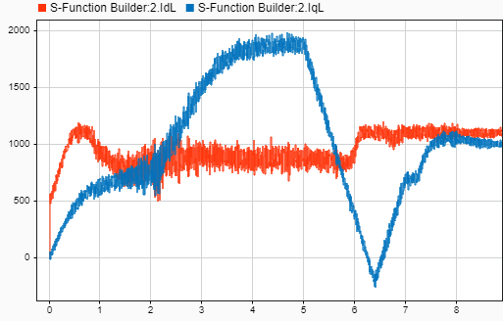
Токи Электропривода при приложении максимальной нагрузки

Slide 9
Выводы
Был разработан программный код для генерации сигнала Векторной ШИМ
Графики скорости при использовании метода векторной ШИМ, носят удовлетворительный характер

